Slide 1
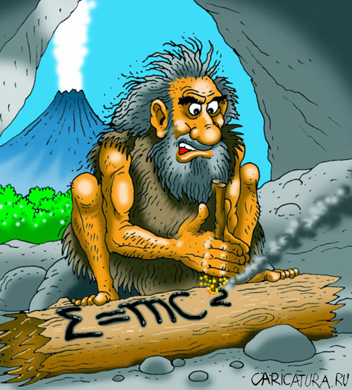
Игра по физике
«Счастливый случай»
Апрель
2023 год.

Slide 2
I тур: «Интеллектуальный марафон»
10 минут

Slide 3
ЗАДАНИЕ
За 10 минут вам необходимо дать ответы на предложенные вопросы.

Slide 4
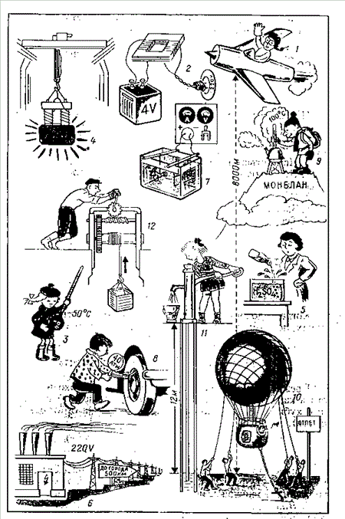
II тур: «ЗАГАДКИ» 10 минут

Slide 5
ЗАДАНИЕ
За 10 минут вам необходимо отгадать 14 «физических» загадок.

Slide 6
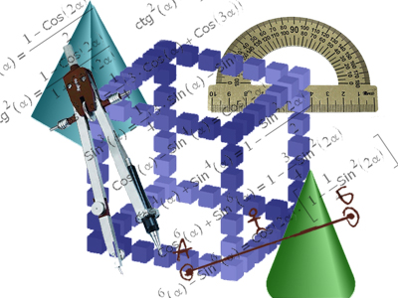
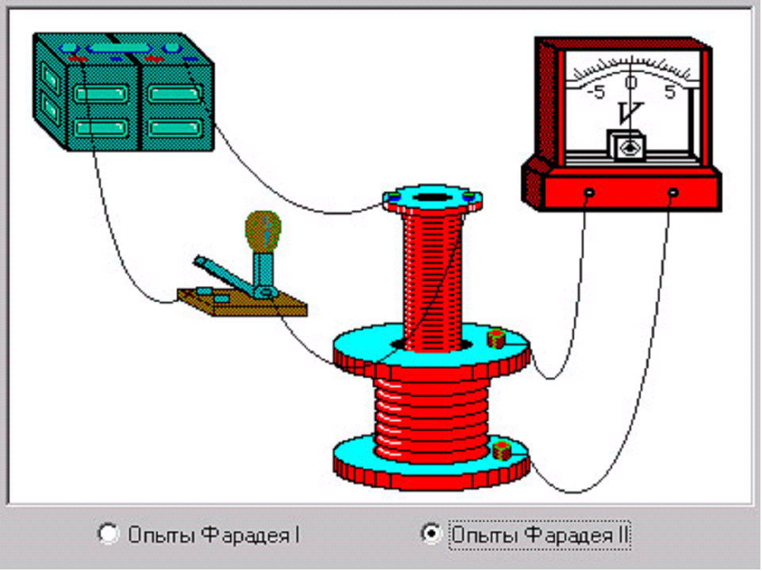
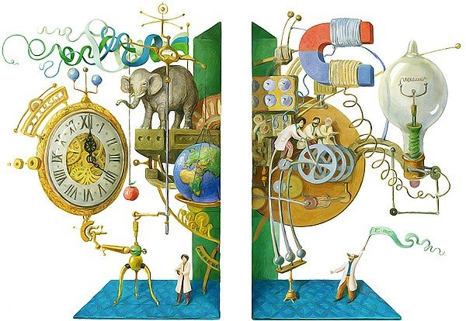
III тур: «Заморочки из бочки» 15 минут

Slide 7
ЗАДАНИЕ
Разобраться с «ЗАМОРОЧКОЙ» и дать объяснение для каждой

Slide 8
IV тур: «Черный ящик» 5 минут

Slide 9
Какие два предмета находятся в черном ящике?
1. Сей особенный предмет
Вам подскажет вмиг ответ
Брать свой зонтик или нет.
2. Этот маленький предмет
Нам подскажет всем ответ
Почему при малой силе
В стенку вдруг его вонзили.

Slide 10
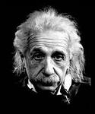
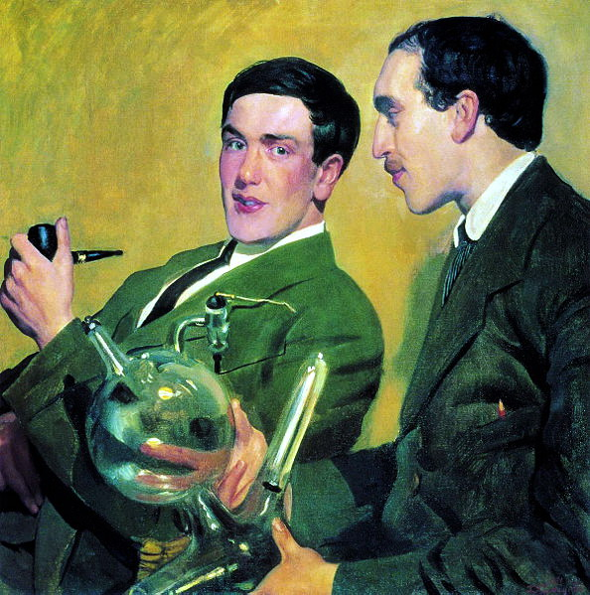
« НАЗОВИ ПРИБОР » 10 минут V тур:

Slide 11
Назовите физические приборы

Slide 12
«СПАСИБО ЗА УЧАСТИЕ»

